Slide 1
第1课时 勾股定理与分类讨论

Slide 2
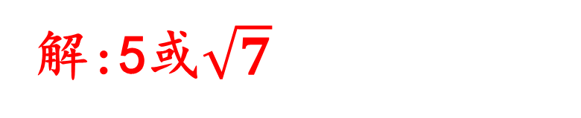
一、直角边、斜边不确定时讨论
1. 在Rt△ABC中,AC=3,BC=4,求AB边的长.
解:5或$\sqrt{7}$

Slide 3
二、锐角、钝角不确定时讨论
2. 在△ABC中,AB=10,AC=17,BC边上的高AD=8,求BC的长.
解:如图,①当△ABC为钝角三角形时,
BC=CD-BD=9;
②当△ABC为锐角三角形时,
BC=CD+BD=21.

Slide 4
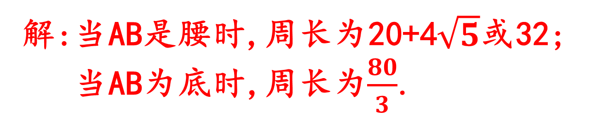
三、 腰、底不确定时讨论
3.在△ABC中,∠ACB=90°,AC=6,BC=8,点D为射线AC上一点,且△ABD是等腰三角形,求△ABD的周长.
解:当AB是腰时,周长为20+4$\sqrt{5}$或32;
当AB为底时,周长为$\frac{80}{3}$.

Slide 5
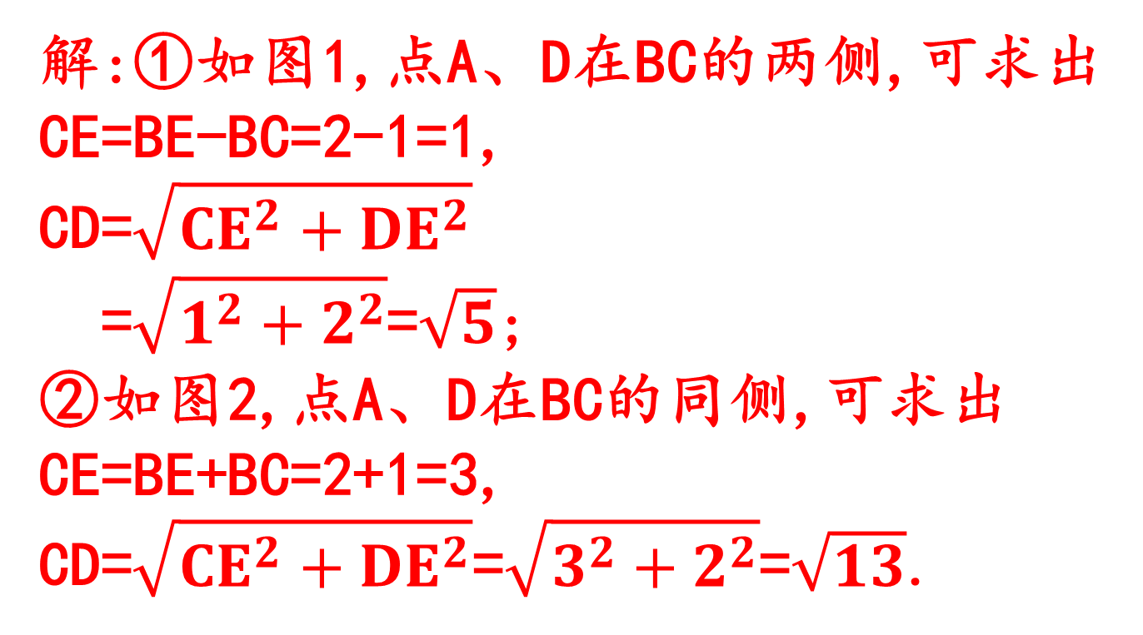
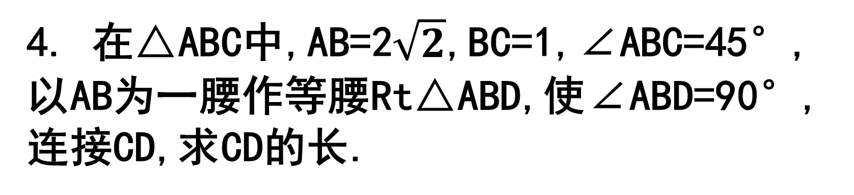
四、点的位置不确定时讨论
4. 在△ABC中,AB=2$\sqrt{2}$,BC=1,∠ABC=45°,
以AB为一腰作等腰Rt△ABD,使∠ABD=90°,连接CD,求CD的长.
解:①如图1,点A、D在BC的两侧,可求出CE=BE-BC=2-1=1,
CD=$\sqrt{CE^{2}+DE^{2}}$
=$\sqrt{1^{2}+2^{2}}$=$\sqrt{5}$;
②如图2,点A、D在BC的同侧,可求出CE=BE+BC=2+1=3,
CD=$\sqrt{CE^{2}+DE^{2}}$=$\sqrt{3^{2}+2^{2}}$=$\sqrt{13}$.

